Slide 1
Об итогах работы
Совета и Исполнительного комитета Тетюшского муниципального района за прошедшую неделю и мероприятиях на предстоящий период

Slide 2
Тәтеш муниципаль районы Советы һәм Башкарма комитетының үткән атнадагы эш нәтиҗәләре һәм киләчәк чорда үткәреләчәк чаралар турында

Slide 3
Об итогах проведении праздничных новогодних мероприятий на территории Тетюшского муниципального района

Slide 4
Открытие городской елки

Slide 5
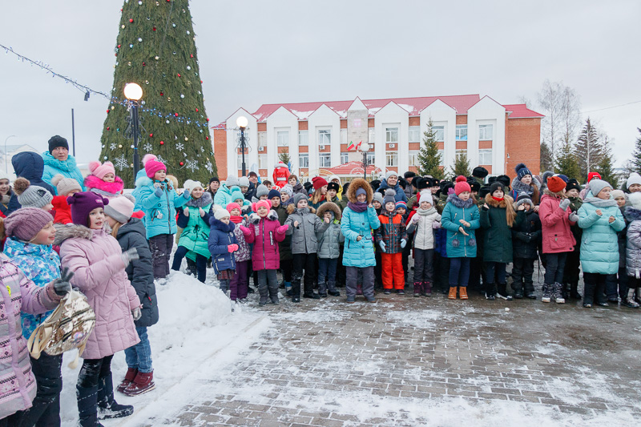

Slide 6
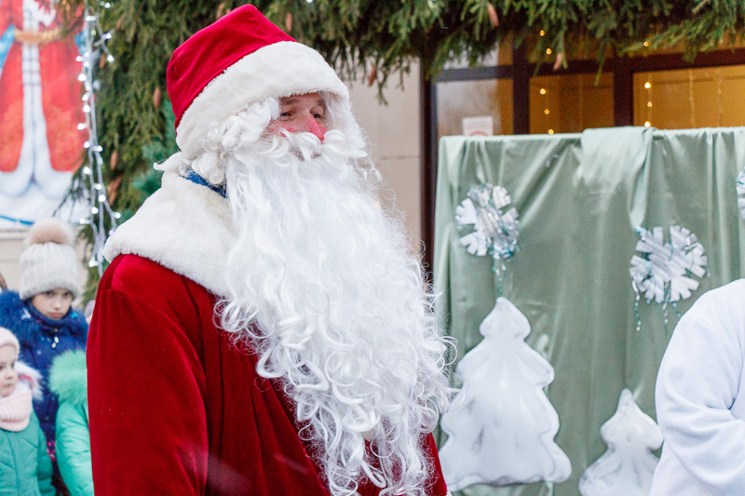
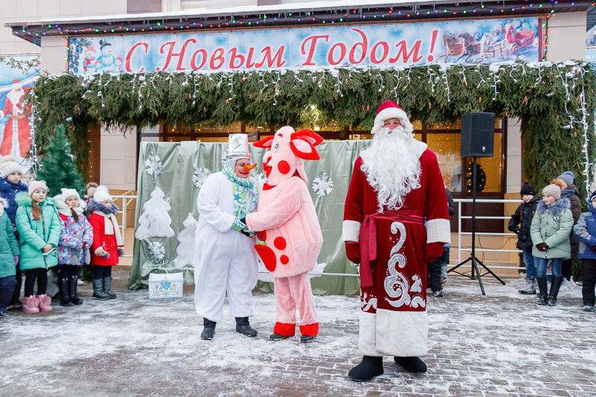
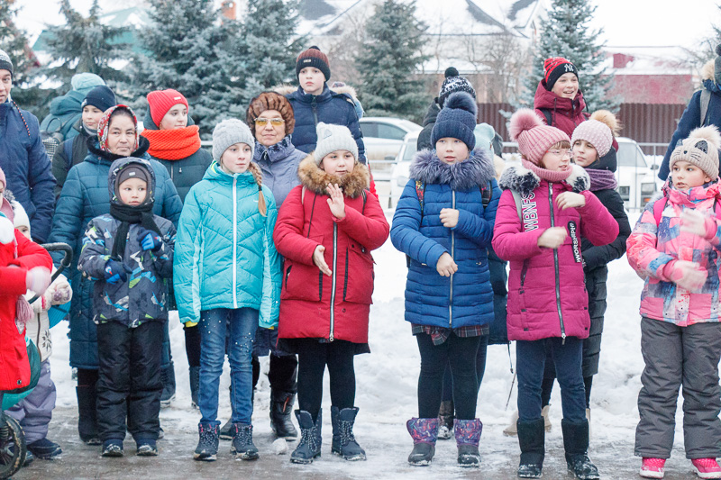
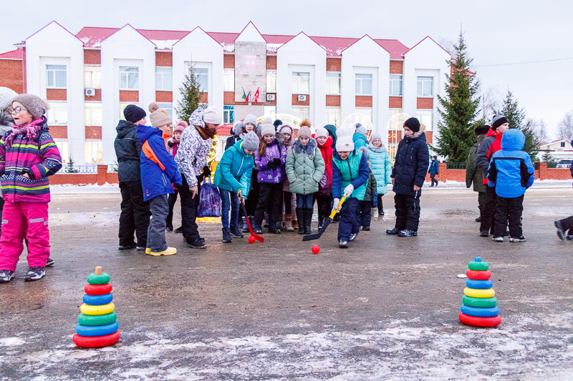

Slide 7
Торжественная церемония награждения победителей и призеров Республиканских олимпиад, конкурсов, соревнований школьников «Бал чудес»

Slide 8
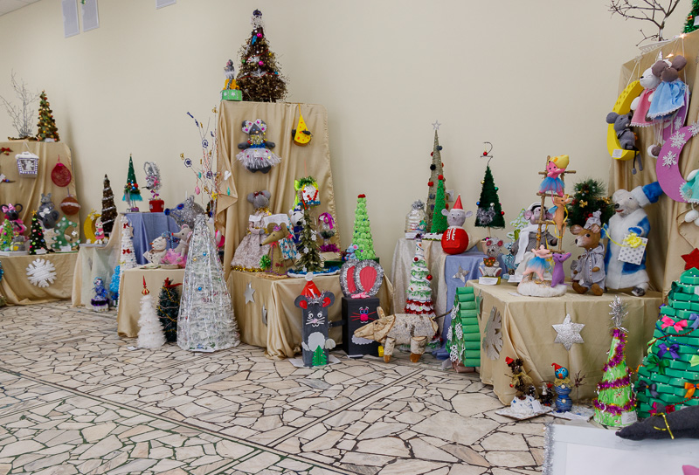
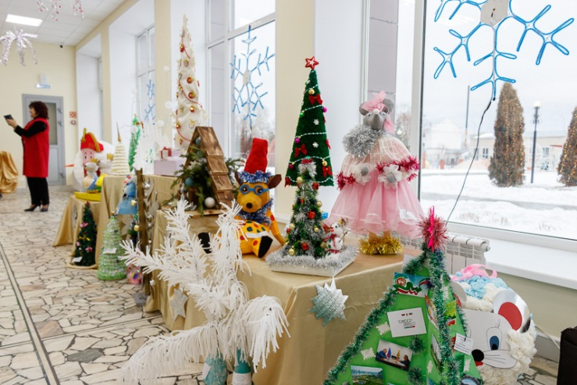
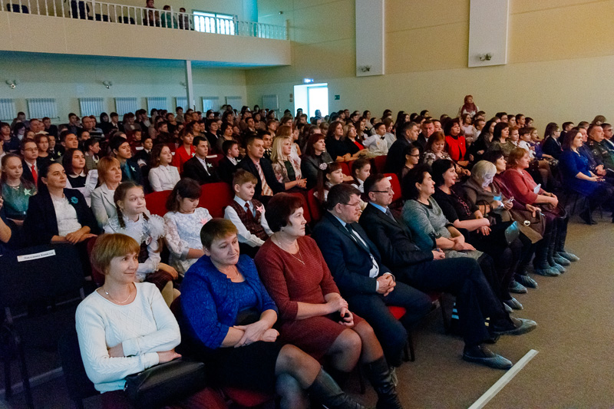
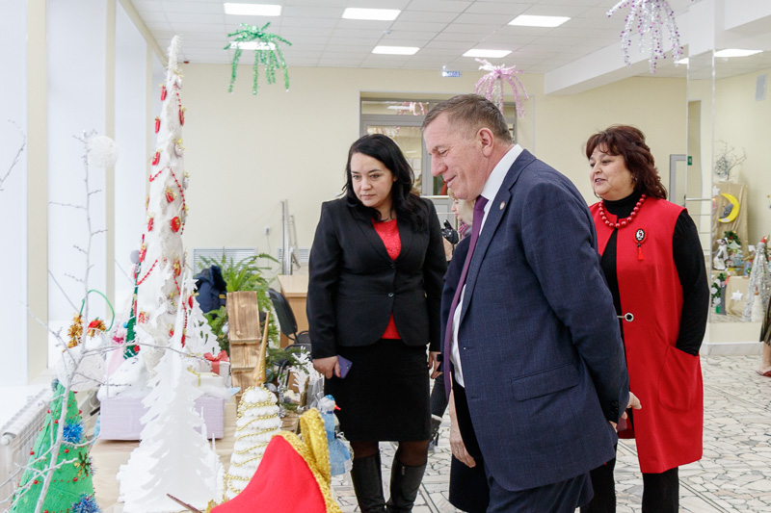

Slide 9
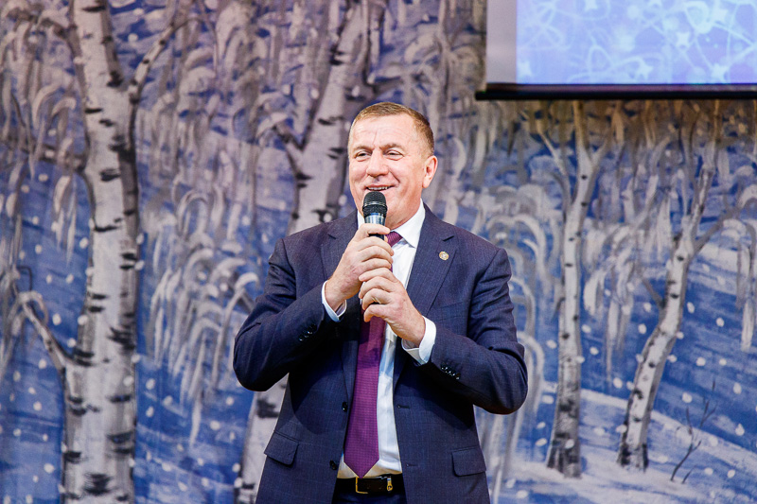
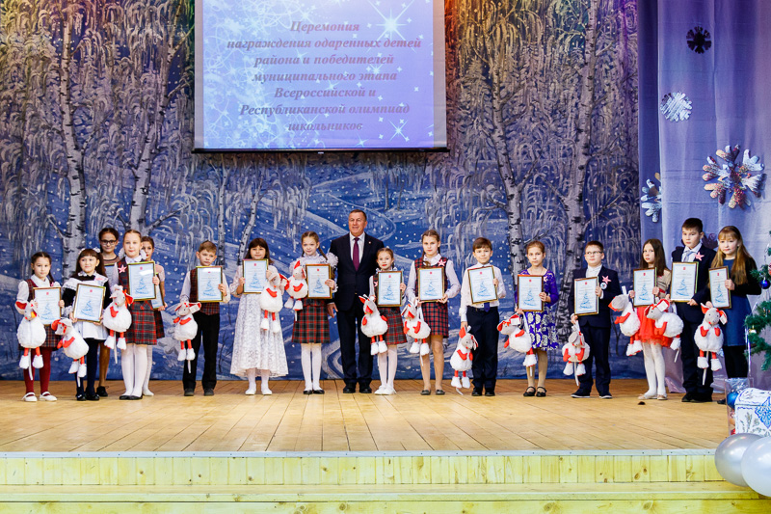

Slide 10
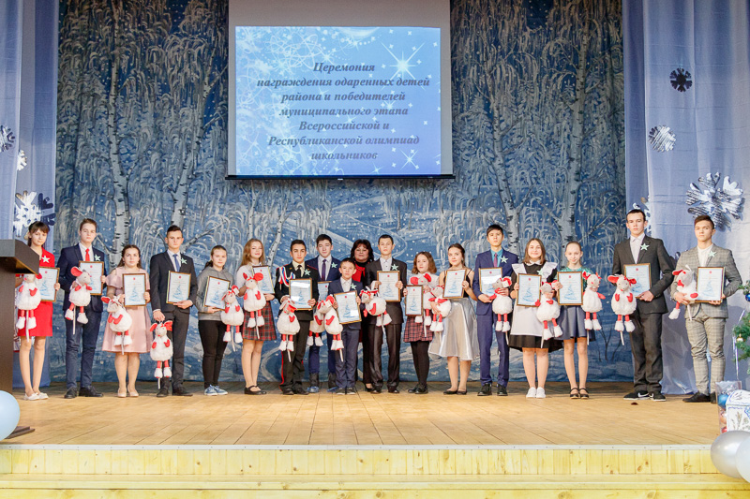
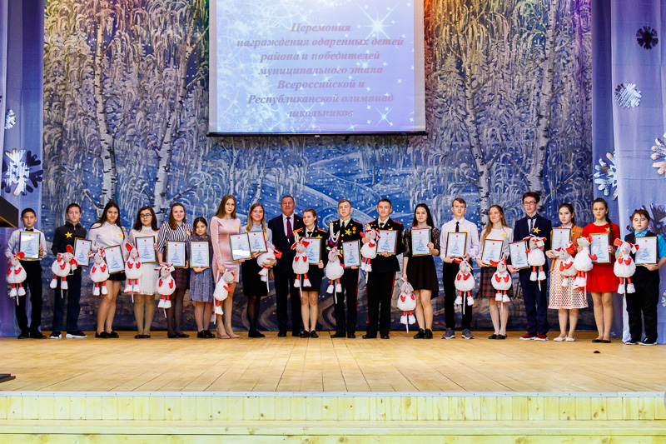

Slide 11
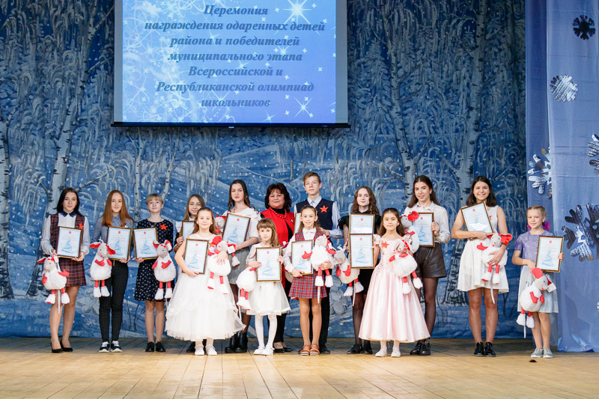
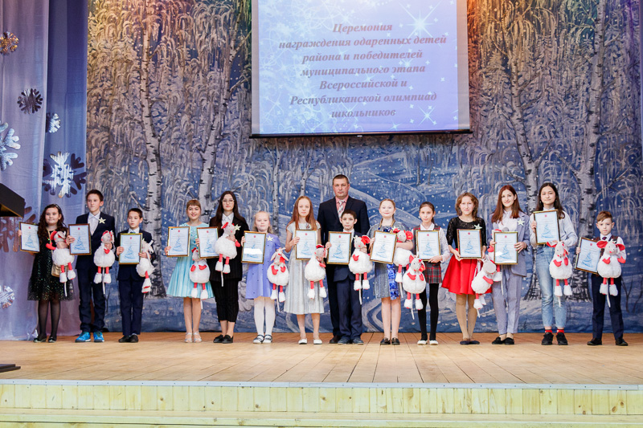

Slide 12
Новогодний мюзикл
«Снежная королева»
для детей с ограниченными возможностями здоровья
для детей из приемных семей и детей находящихся в социально-опасном положении

Slide 13
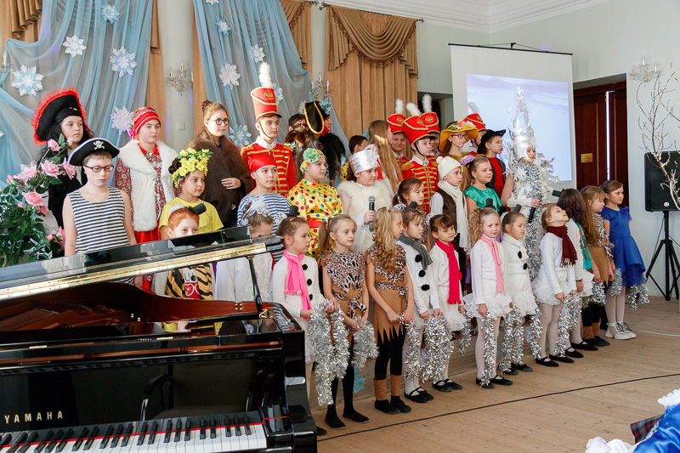

Slide 14
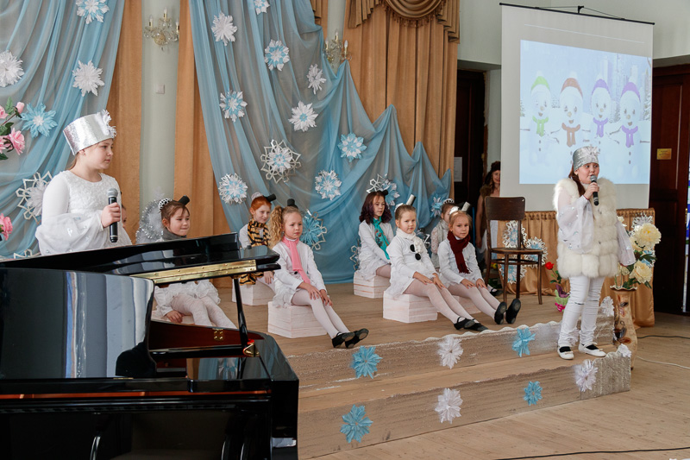

Slide 16
Поздравление ветеранов - руководителей организаций, учреждений и предприятий

Slide 17
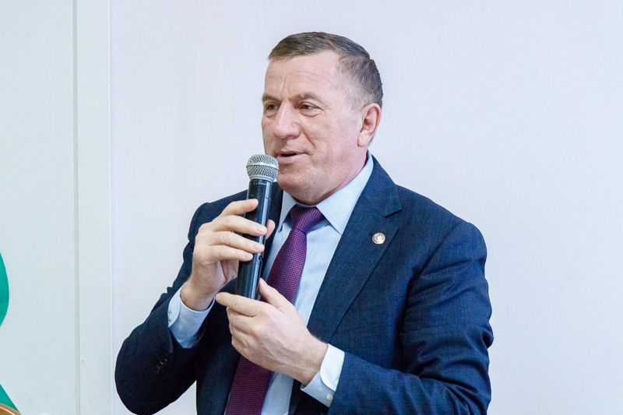

Slide 18
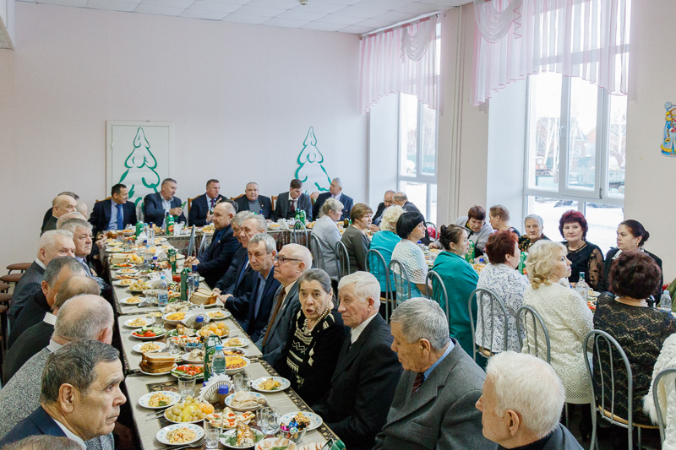

Slide 19
Республиканская
новогодняя елка - 2019

Slide 20
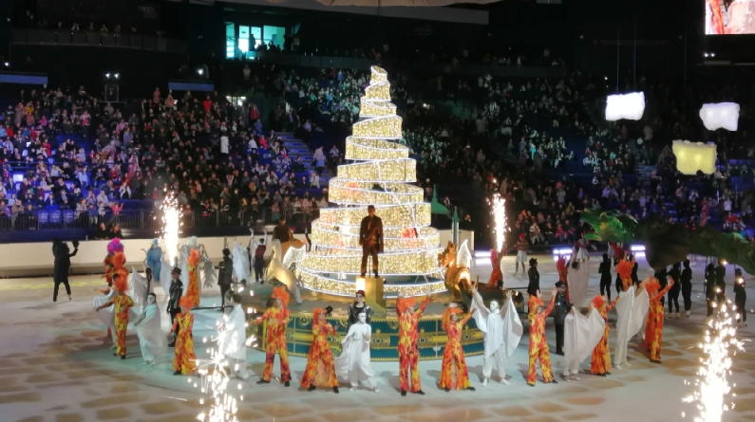

Slide 21
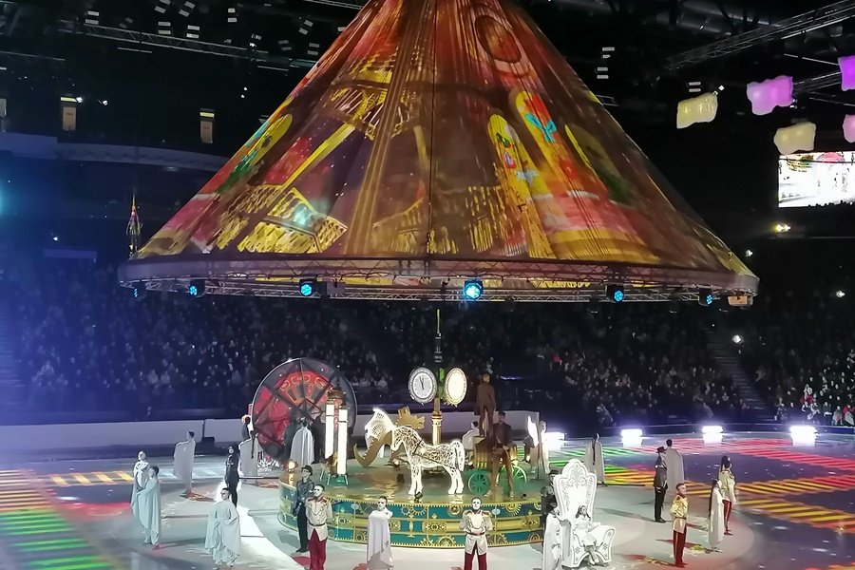

Slide 22
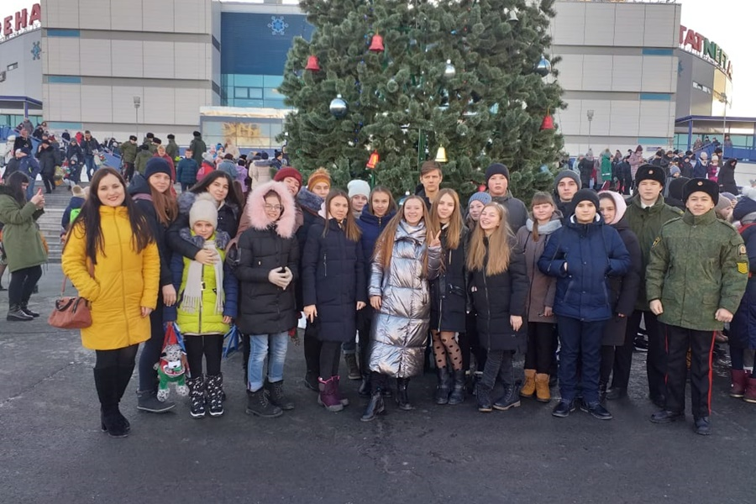

Slide 23
Новогодняя
праздничная программа
«Новогодняя ирония» или «Невероятные приключения в новогоднем аэропорту»

Slide 24
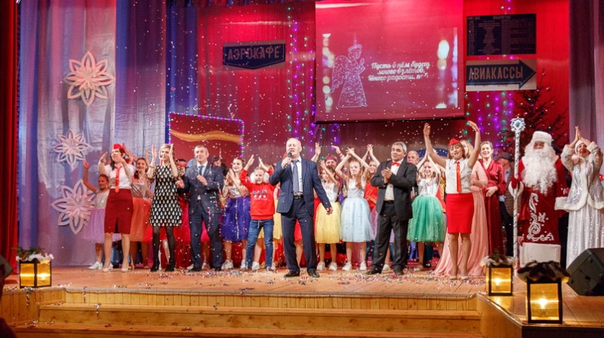
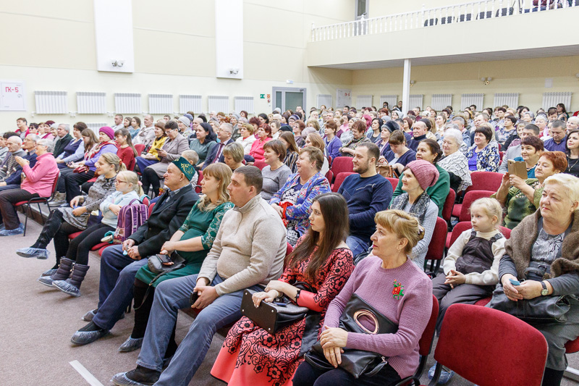

Slide 25
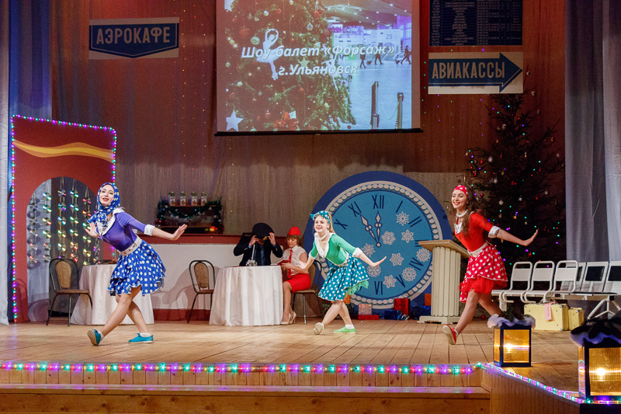
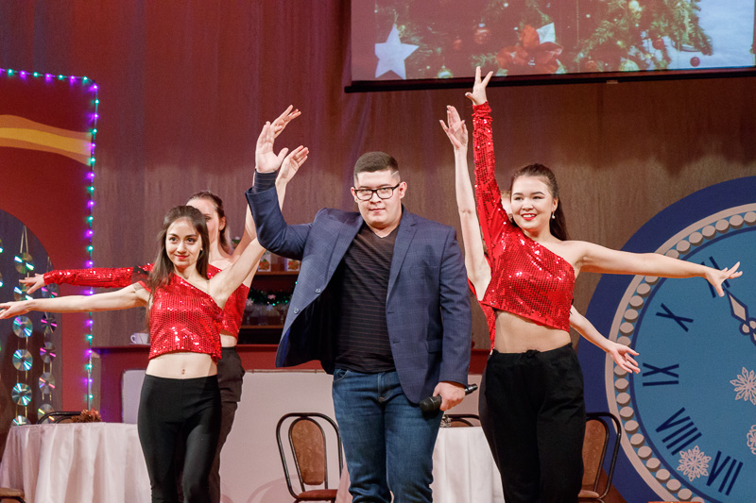
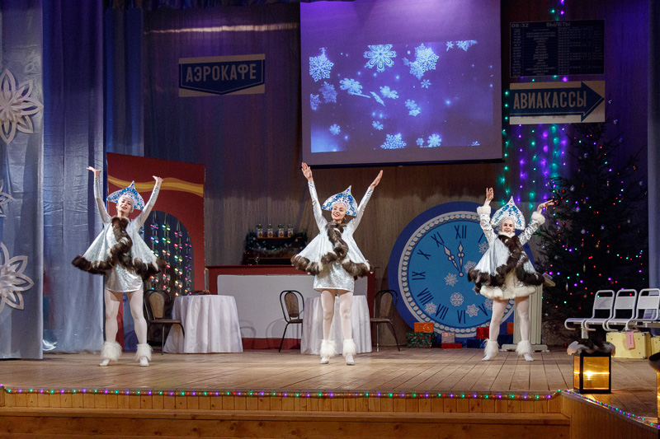
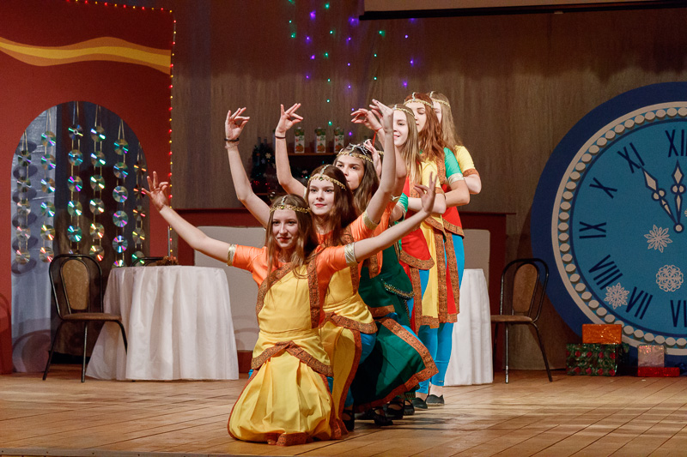

Slide 27
Поздравление ветеранов
Великой Отечественной войны

Slide 28
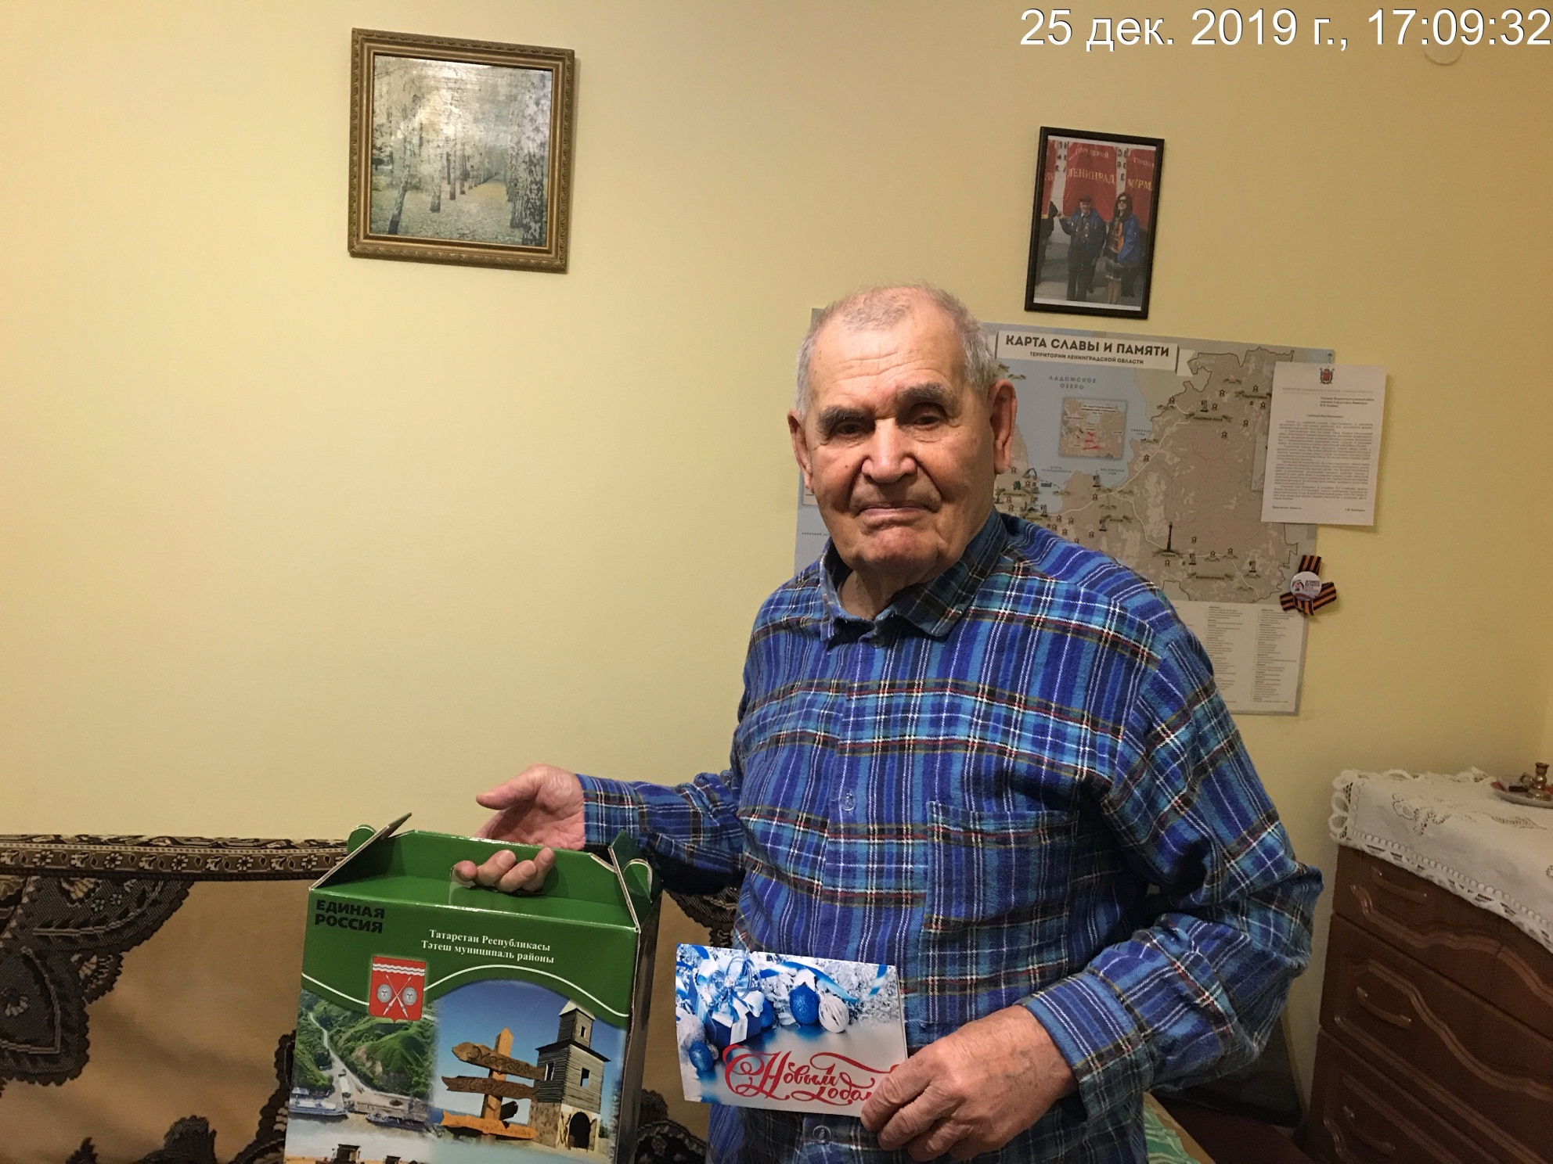

Slide 29
Новогодняя праздничная программа «Верится в чудеса»

Slide 30
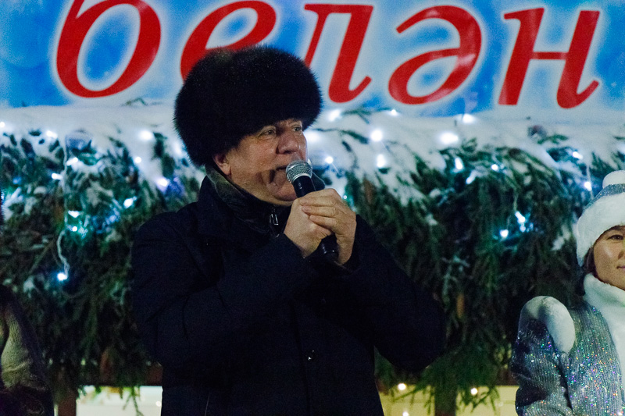

Slide 31
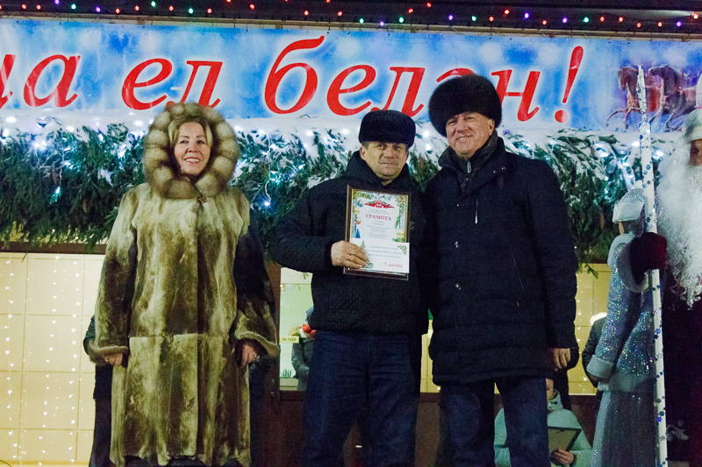
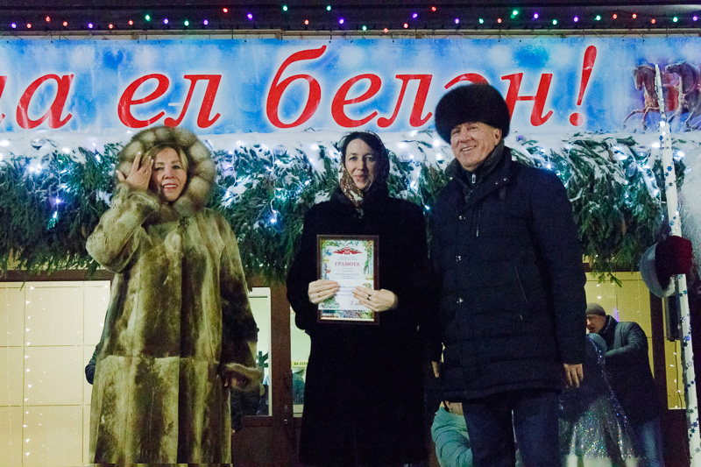
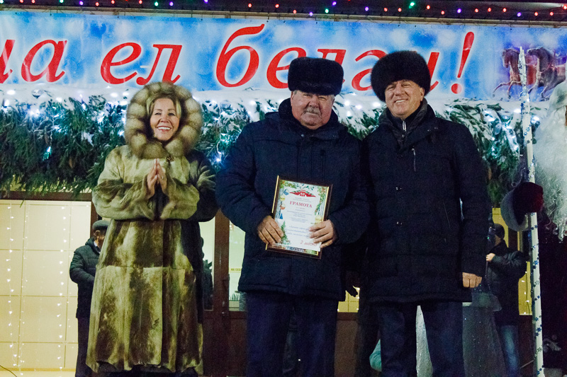

Slide 32
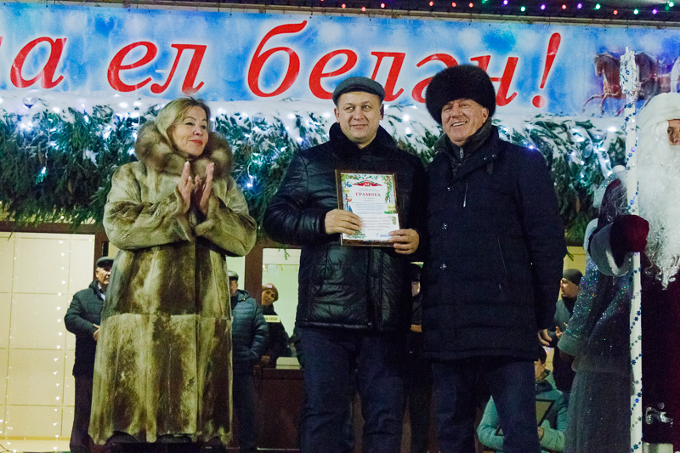
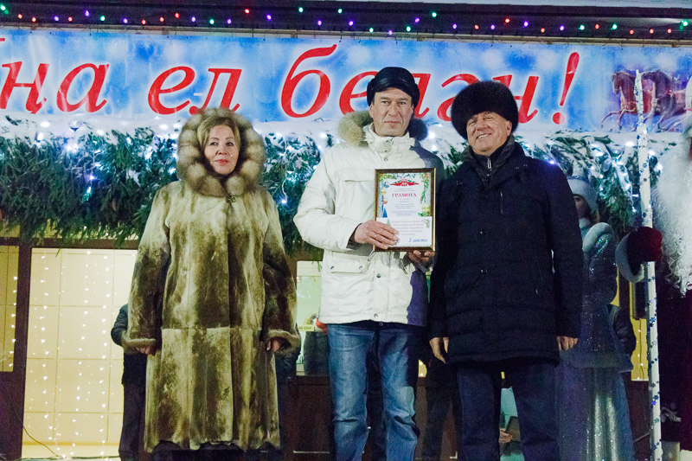
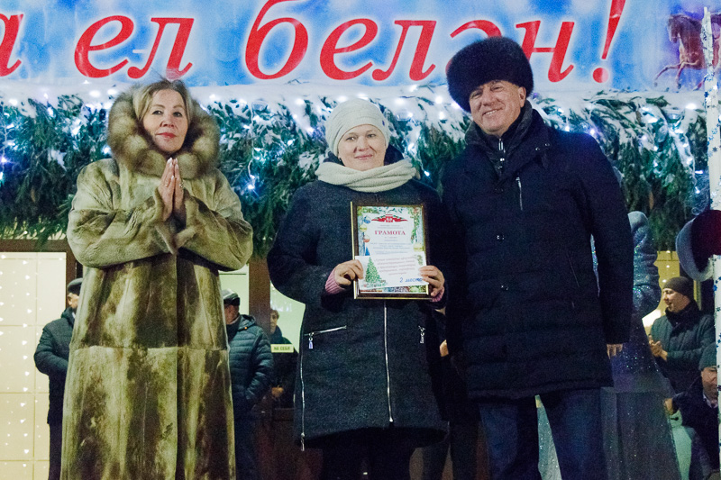

Slide 33
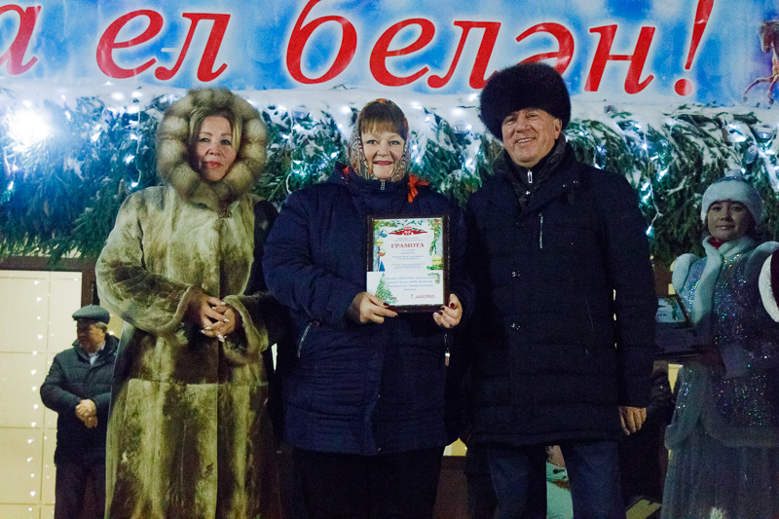
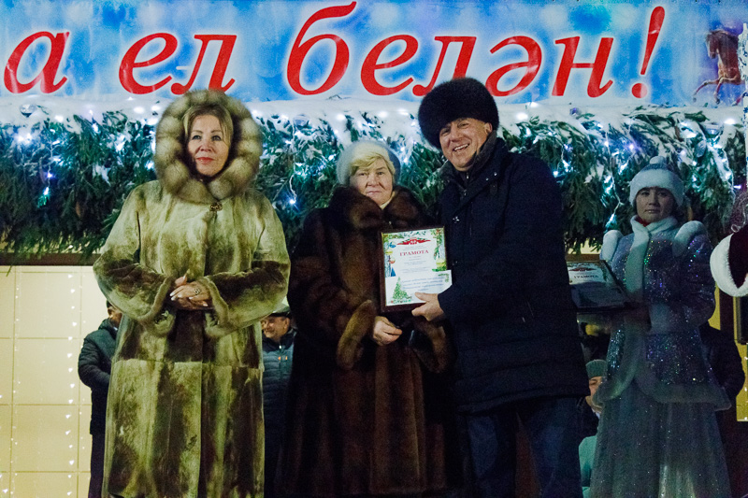
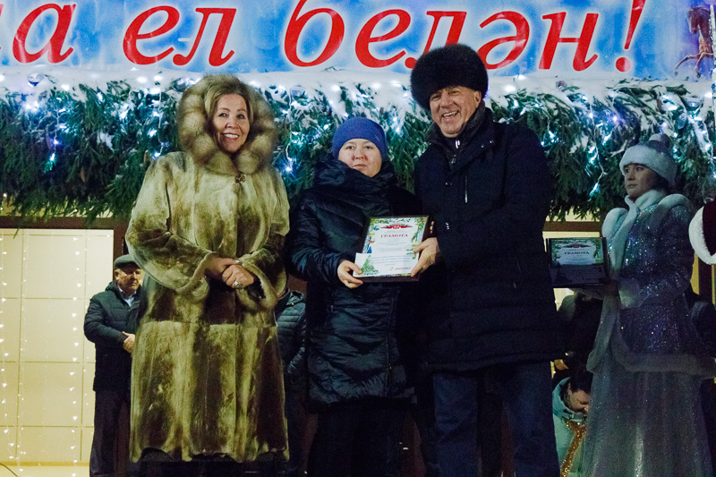

Slide 34
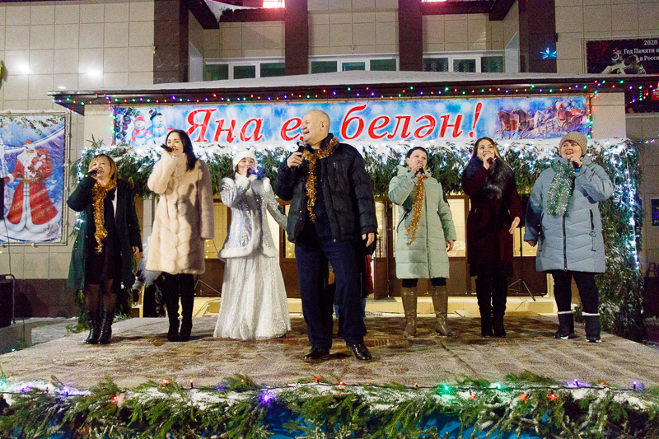
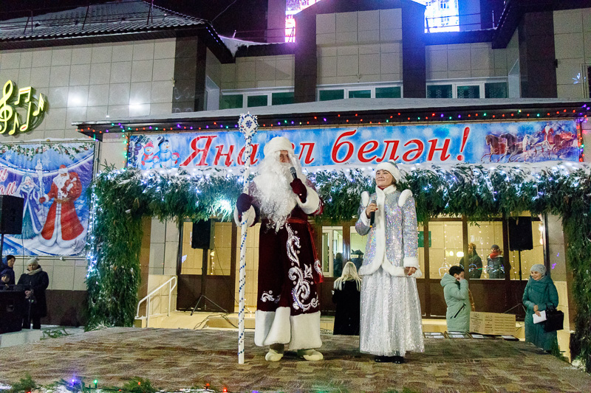
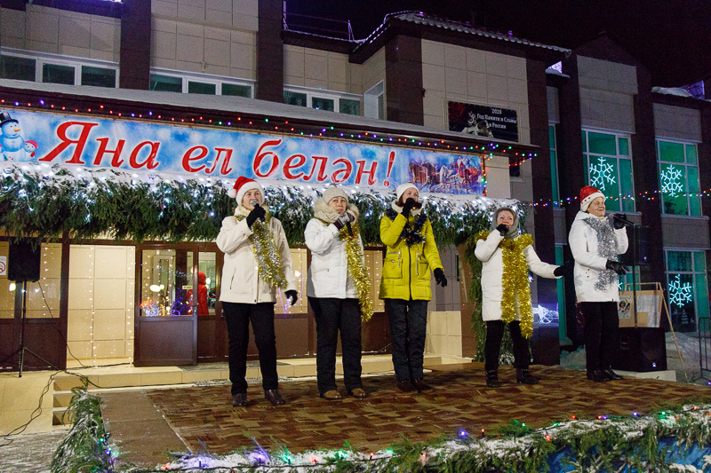
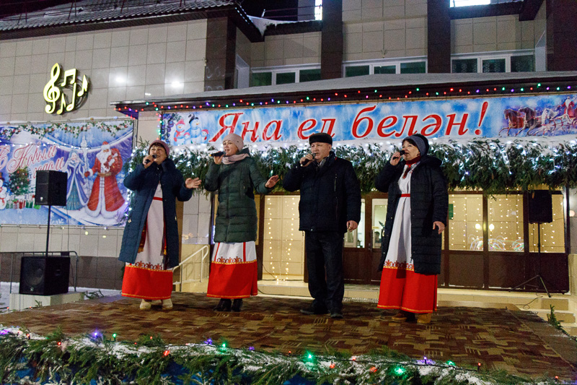

Slide 35
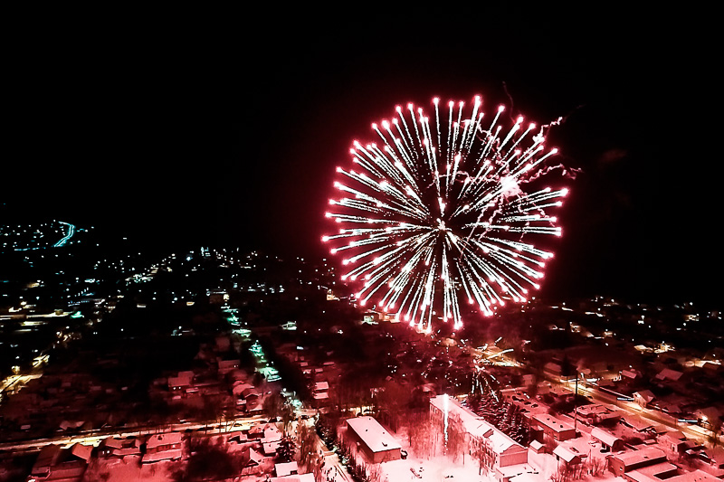

Slide 36
С рождением, малыш!

Slide 37
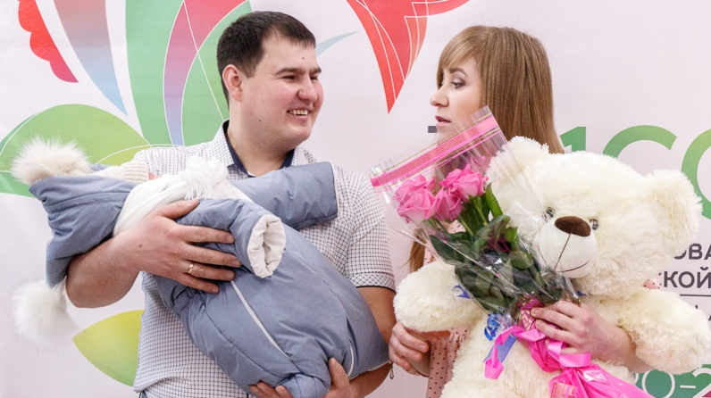

Slide 38
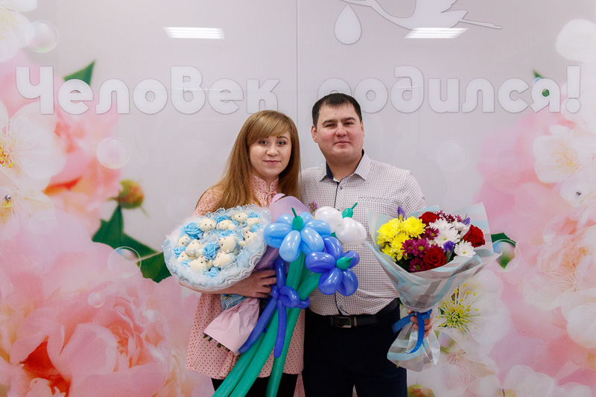

Slide 39
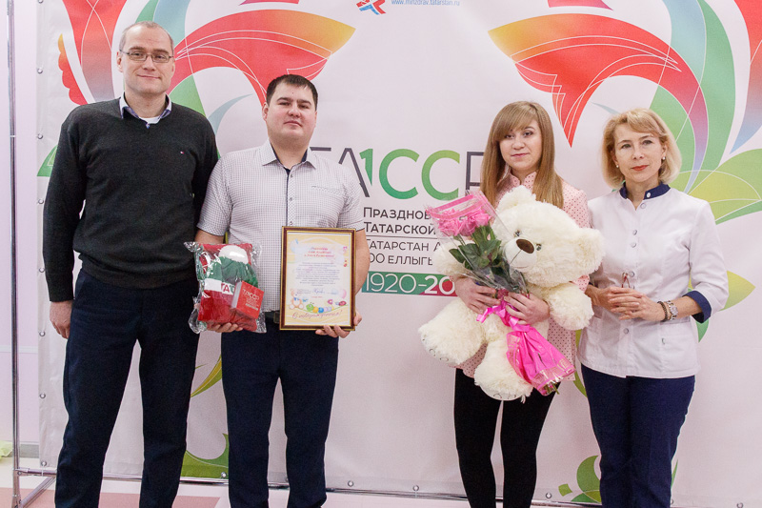

Slide 40
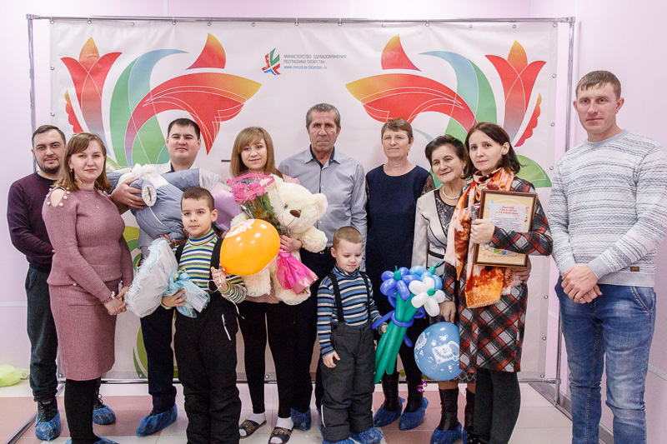

Slide 41
Новогодние мероприятия
в учреждениях образования

Slide 42
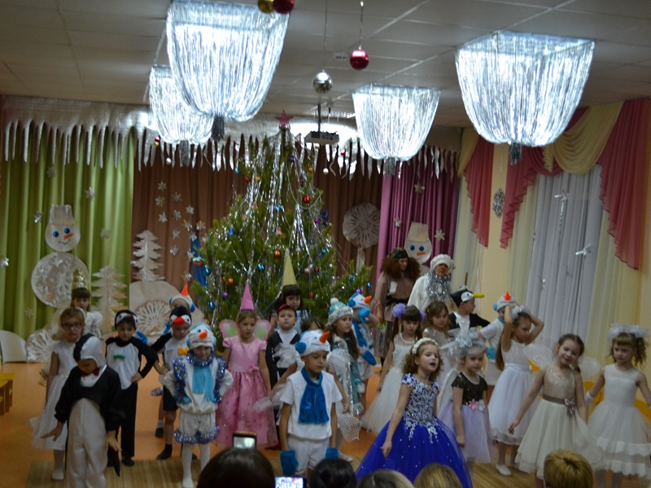
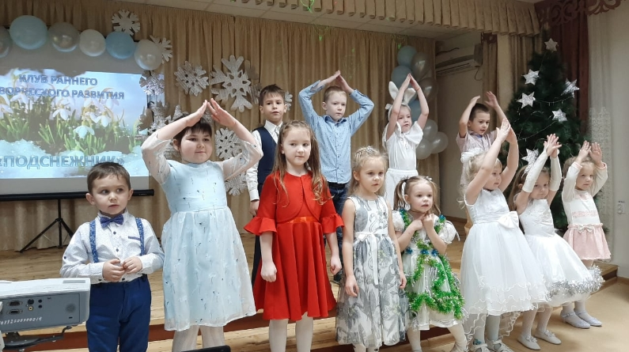

Slide 44
Новогодние подарки
от Главы Тетюшского муниципального района
Сафиуллова Рамиса Хатыповича

Slide 46
Новогодние мероприятия
в учреждениях культуры

Slide 50
Новогодние мероприятия
в учреждениях спорта

Slide 53
Новогодние мероприятия
в учреждениях социальной защиты населения

